Slide 1
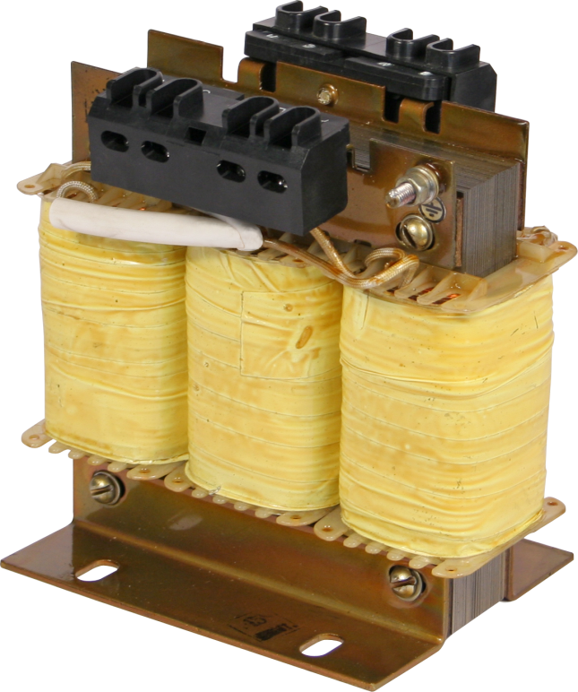
Transformatoryň boş iş düzgünindäki energiýanyň ýitgileri.
Meýilnama
1. Transformatoryň boş iş düzgüni üçin çalşyrma shemasy.

Slide 2
Transformatoryň magnitgeçirijilerindäki ýüze çykýan energiýanyň ýitgilerine magnit ýitgileri diýilýär we olar takmynan transformatoryň nominal kuwwatynyň 0,1÷2 % düzýär. Magnit ýitgileri gisterezis hadysasy we köwlenme toklaryň netijesinde ýüze çykýarlar. Gisterezis hadysasynyň ýüze çykarýan ýitgileri magnit akymyň f ýygylygyna we magnit induksiýanyň kwadratyna göni baglydyr (Pgist→fB2), köwlenme toklardan ýüze çykýan energiýanyň ýitgileri f ýygylygyň we magnit induksiýanyň kwadratlaryna (Pköwl→f2B2) göni baglydyr.

Slide 3

Senagat ýygylygynda (f=50 Hz) ulanylýan transformatorlaryň magnit geçirijileriniň aýratyn bölegindäki magnit ýitgiler elektrotehniki poladyň aktiw kese-kesiginiň meýdany (П), magnit induksiýasy (B) we poladyň massasy (m) arkaly indiki görnüşde kesgitlenilýär:
bu aňlatmada elektrotehniki poladyň f=50 Hz ýygylykda we B=1Tl induksiýadaky udel ýitgisi. Magnit akymyň we induksiýanyň ululyklarynyň transformatoryň U1n nominal naprýäženiýesine göni baglydygy sebäpli transformatoryň boş iş we nominal iş düzgünlerindäki magnit ýitgiler takmynan özara deňdirler.

Slide 4

Transformatoryň boş iş togunyň onuň nominal tokdan örän kiçiligi I0=(0,025÷0,1)I1n sebäpli praktiki hasaplamalarda boş iş düzgünindäki energiýanyň ýitgileri magnit ýitgilerine deň diýip kabul edilýär. Pm magnit ýitgisi bolan transformator setden P=U1nI0.a aktiw kuwwaty alýar.
Boş iş toguň aktiw düzüjisi:
(2.8)
öz fazasy boýunça U1n naprýäženiýe bilen gabat gelýär we ol fiktiw (hakyky däl) R12 garşylygyk arkaly
görnüşde ýazylýar. (2.9)

Slide 5


(2.8) we (2.9) aňlatmalary özara deňeşdirip alarys
(2.10)
Boş iş düzgüninde transformatoryň setden alýan I0 togy I0.a aktiw we I0.r reaktiw düzüjilerden ybaratdyr.
(2.11)
(2.11) aňlatmadaky Y0 kompleks geçirijilik özara parallel birikdirilen R12 we jX12 garşylykly zynjyra degişlidir:

Slide 6
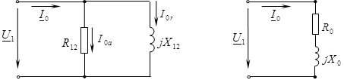
Transformatoryň boş iş düzgünindäki magnit ýitgileri bilen baglanyşykly prossesleri görkezýän çalşyrma shemasy 2.5-nji suratda görkezilendir.
2.5-nji surat. Transformatoryň boş iş düzgüni üçin çalşyrma shema (a) we onuň ýönekeýleşdirilen shemasy (b).

Slide 7
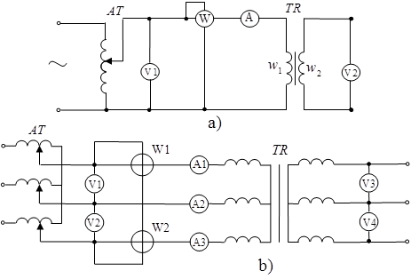
2.6-njy surat. Birfazaly (a) we üçfazaly (b) transformatorlaryň boş iş tejribesini geçirmek üçin shemalar.

